Slide 2
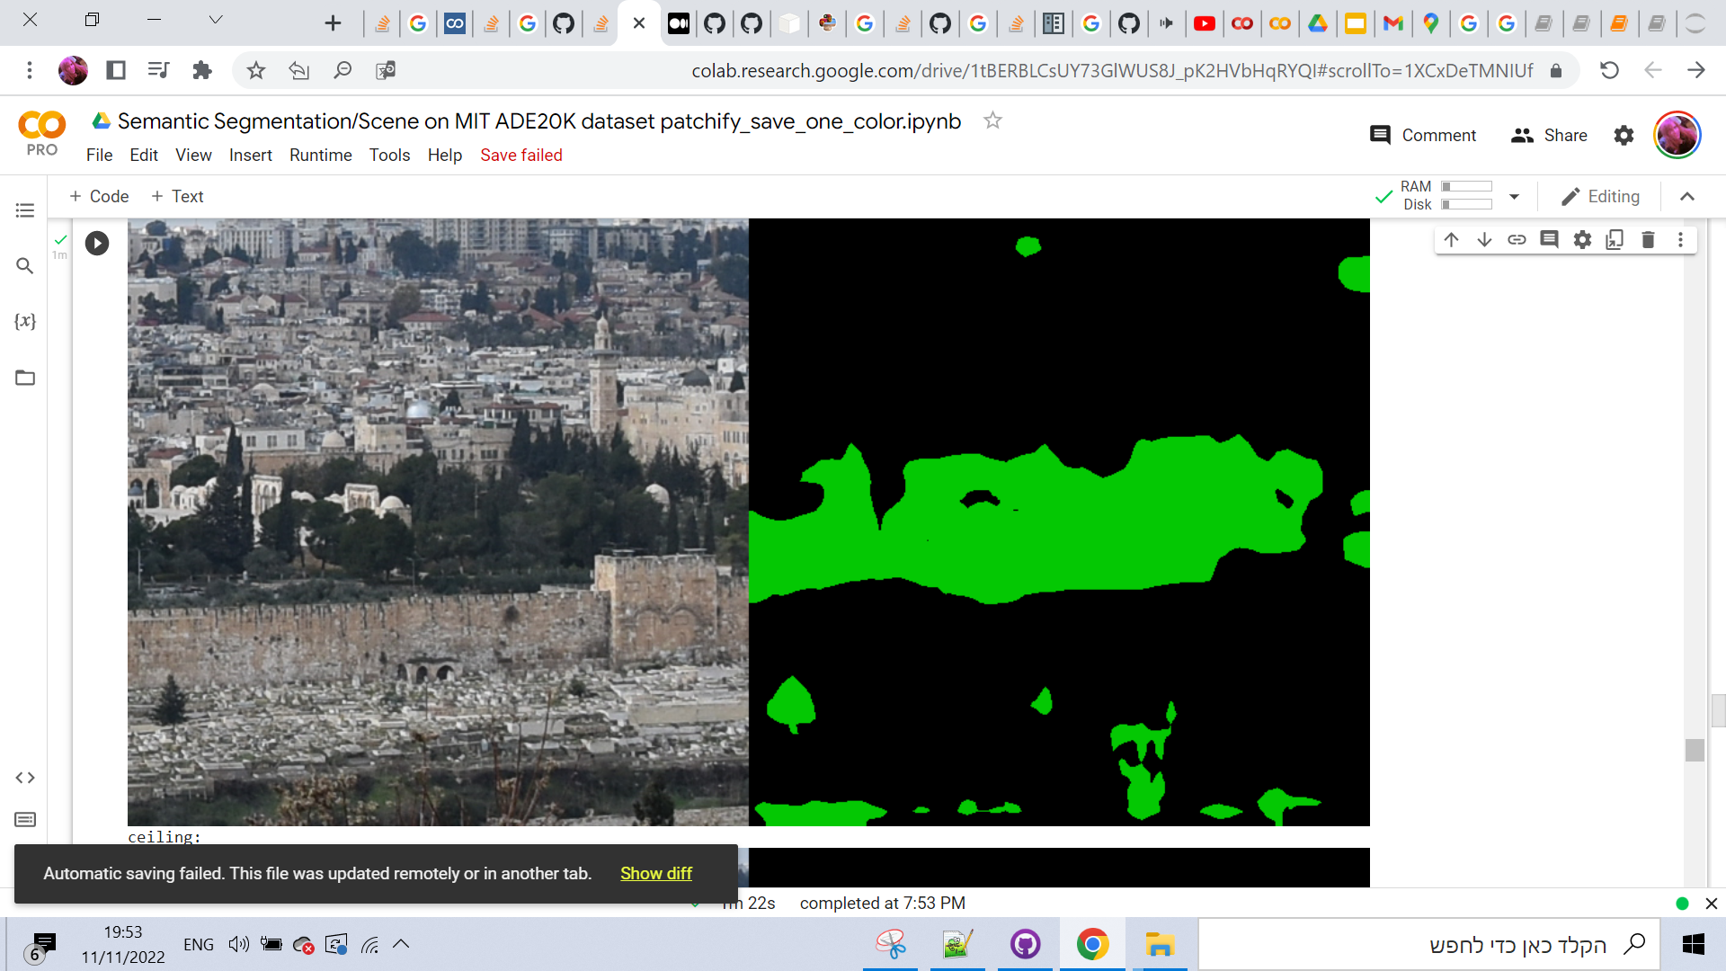

Slide 3
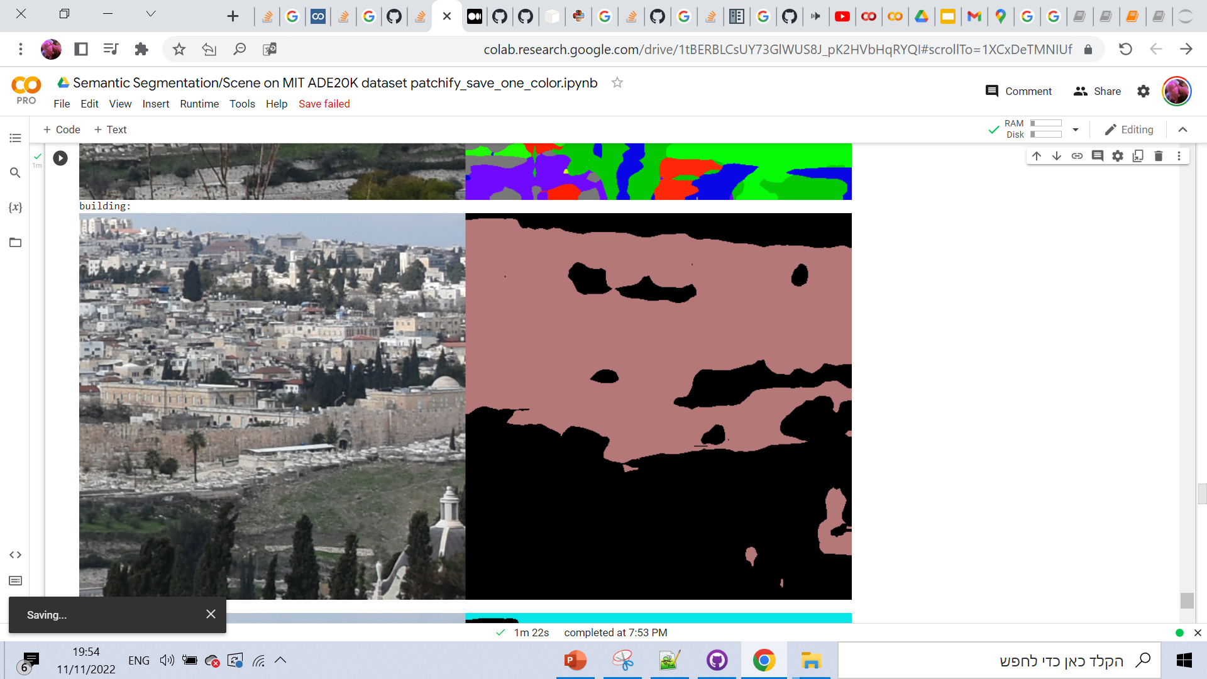

Slide 4
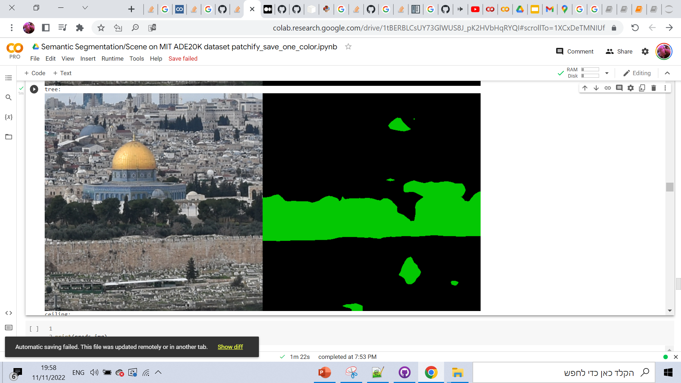

Slide 5
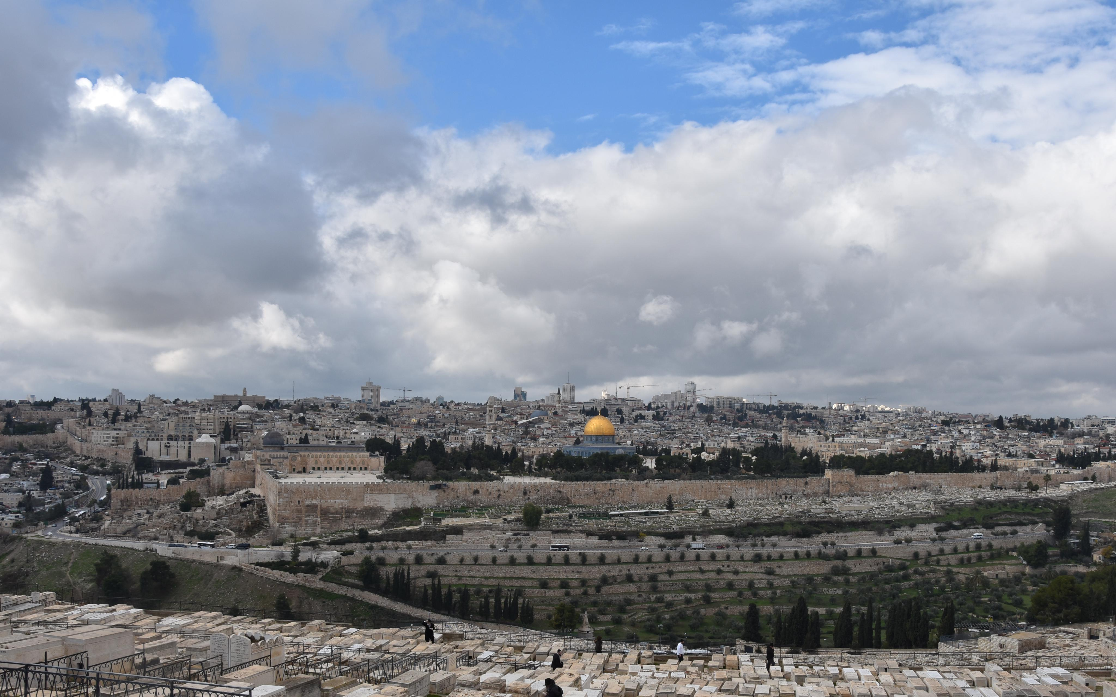

sky

Slide 6

building

Slide 7

Tree

Slide 8
הצעות למחקר עתידי
שימוש בשיטה של סמנטיק סגמנטיון
לשאלות גיאוגרפיות רבות כמו: קו המים איך השתנה למשל?
באזורים רבים בעולם
על כבישים,ים,צמחיה,בניינים

Slide 9
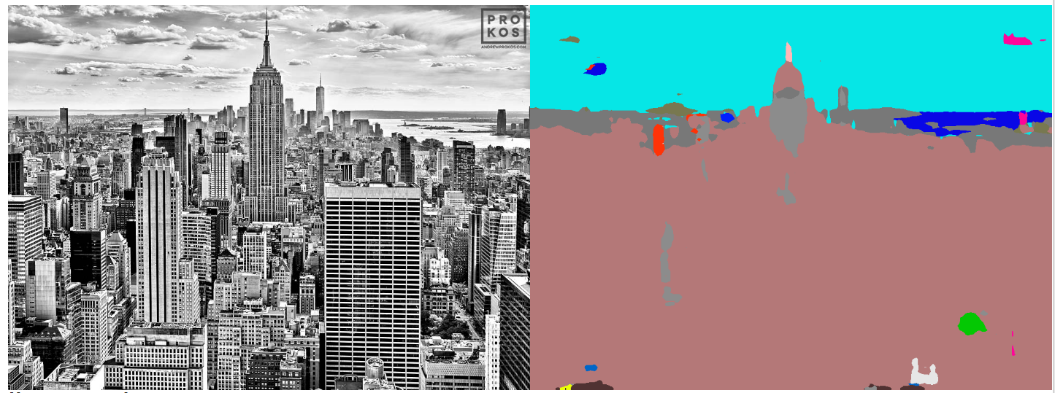
צילומים ישנים שחור לבן – בברורים עובד

Slide 10
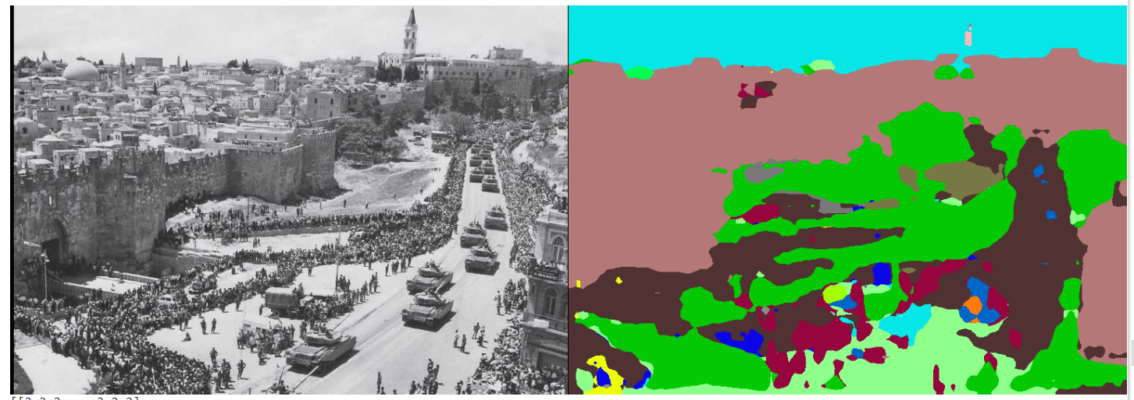
Masses turn out to watch an IDF parade just outside Jerusalem’s Old City in honor of Independence Day in 1968.
את הבניינים מצא יפה, באמת מבלבל אנשים וצמחיה

Slide 11
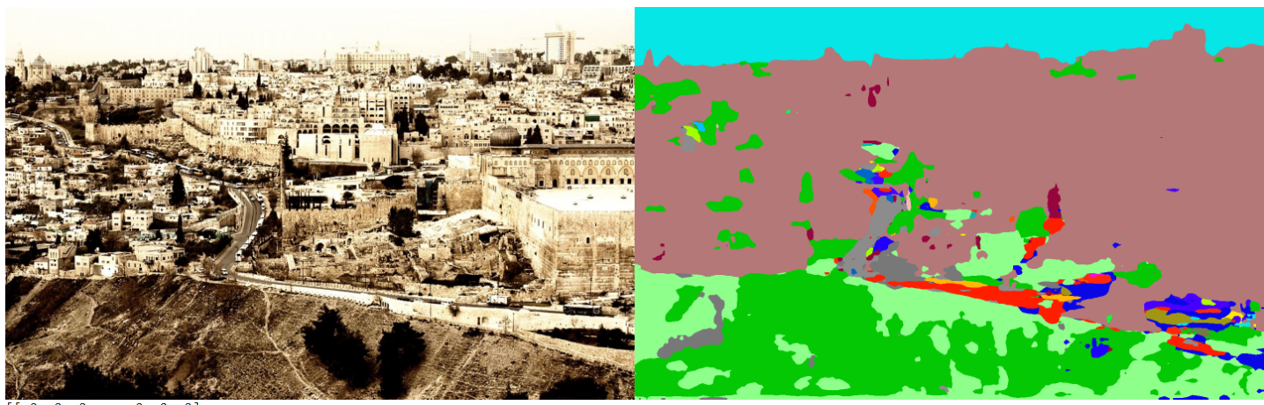
תפס יפה את האזורים בתמונה ממש ישנה

Slide 12
למשל דובאי

Slide 13
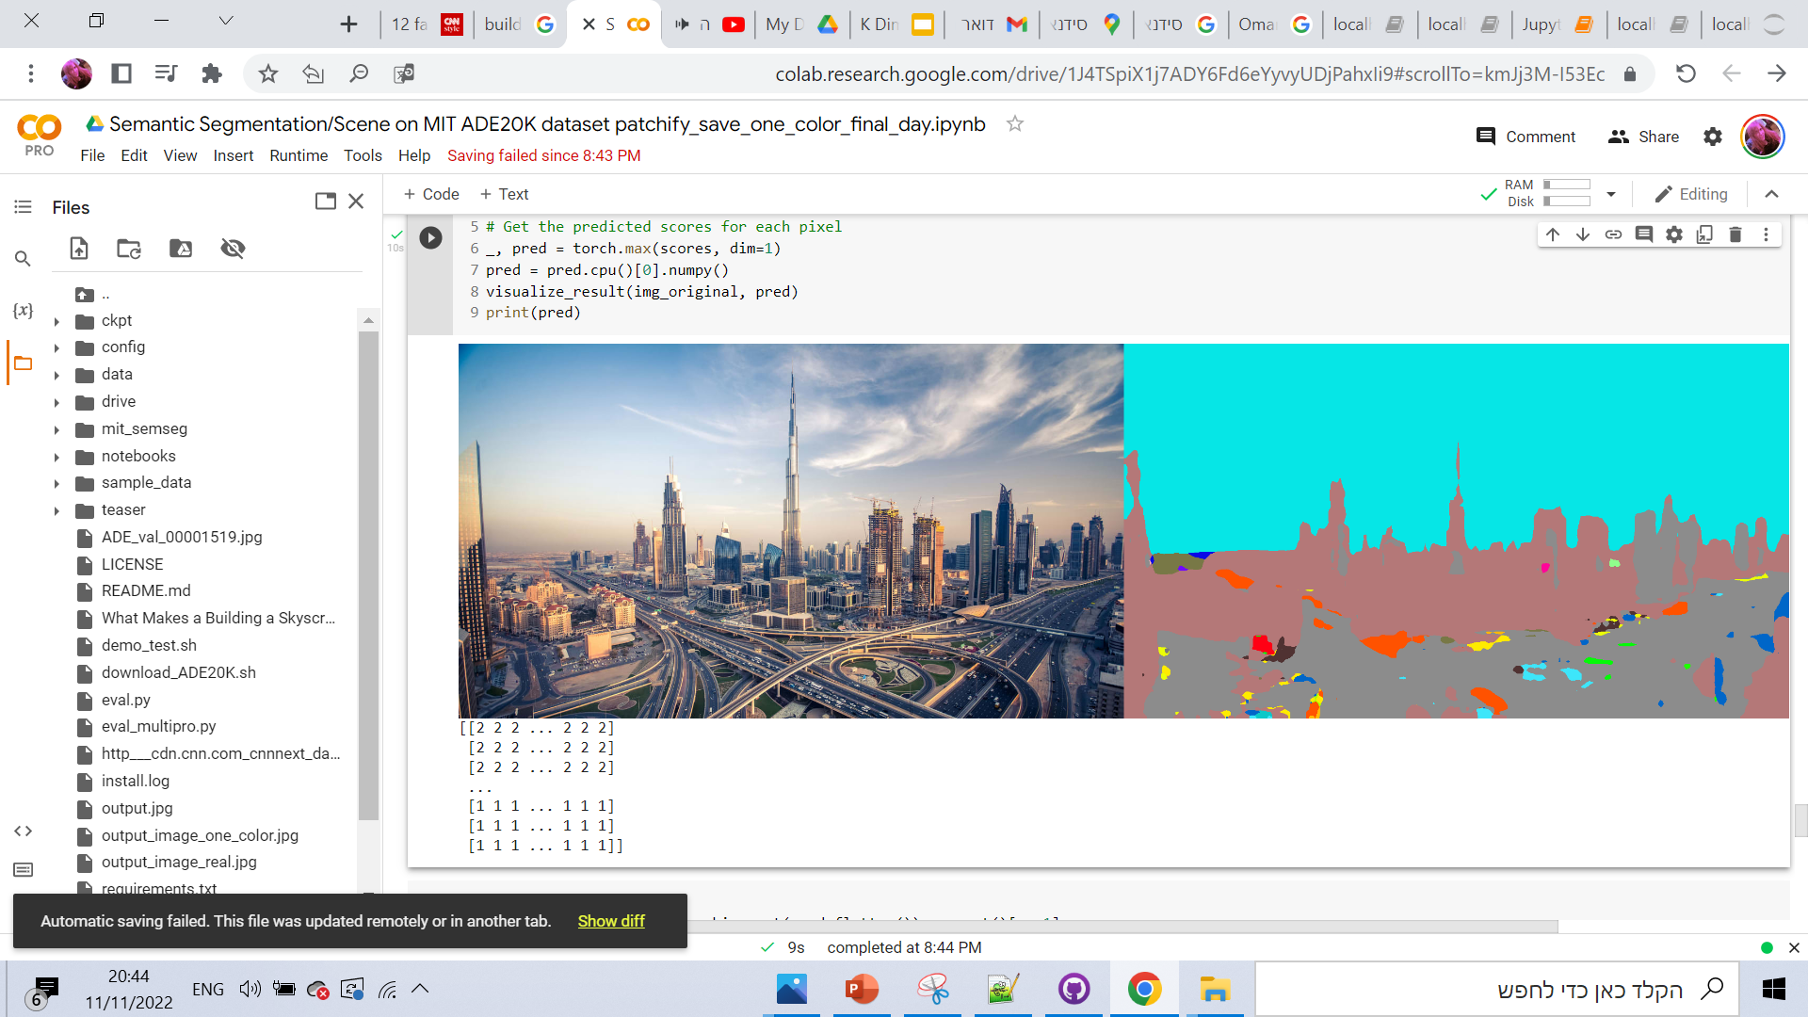

Slide 14
למשל הרפובליקה הדונימיקנית

Slide 15
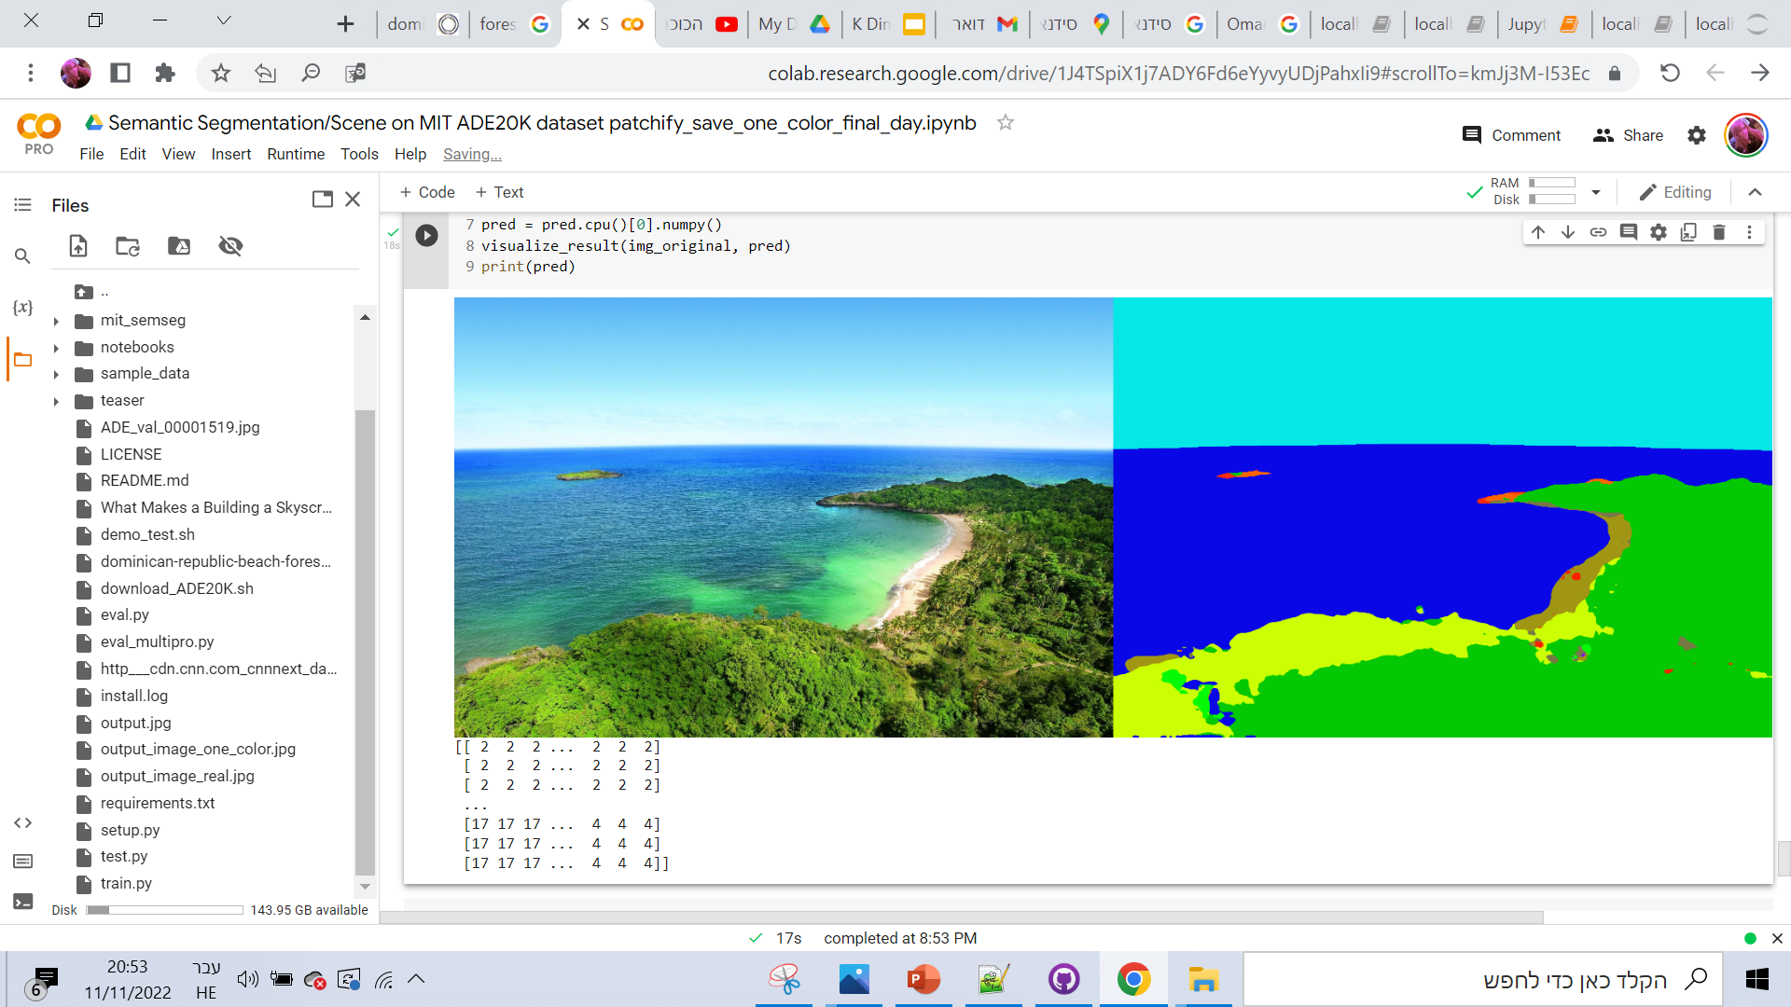

Slide 16
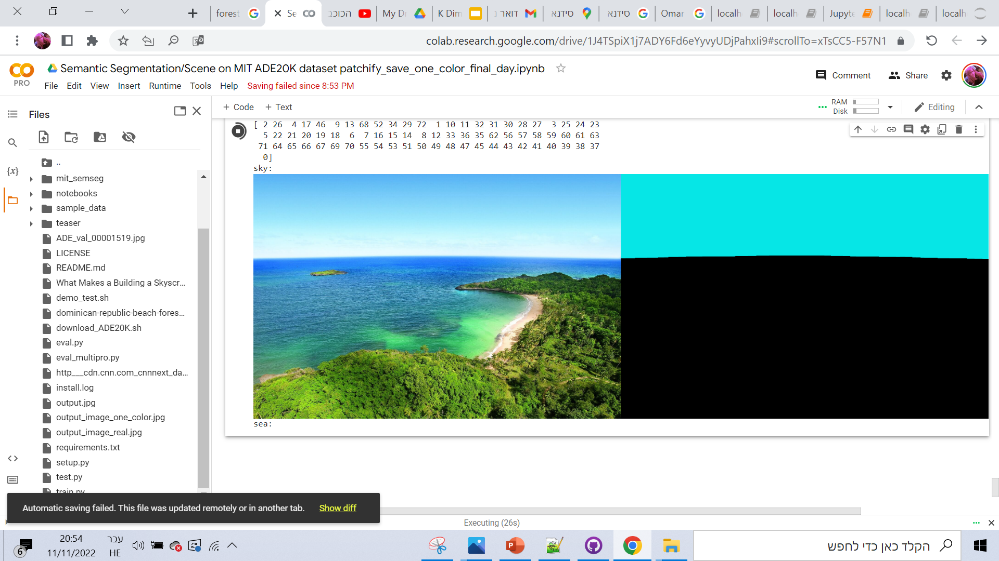

Slide 17
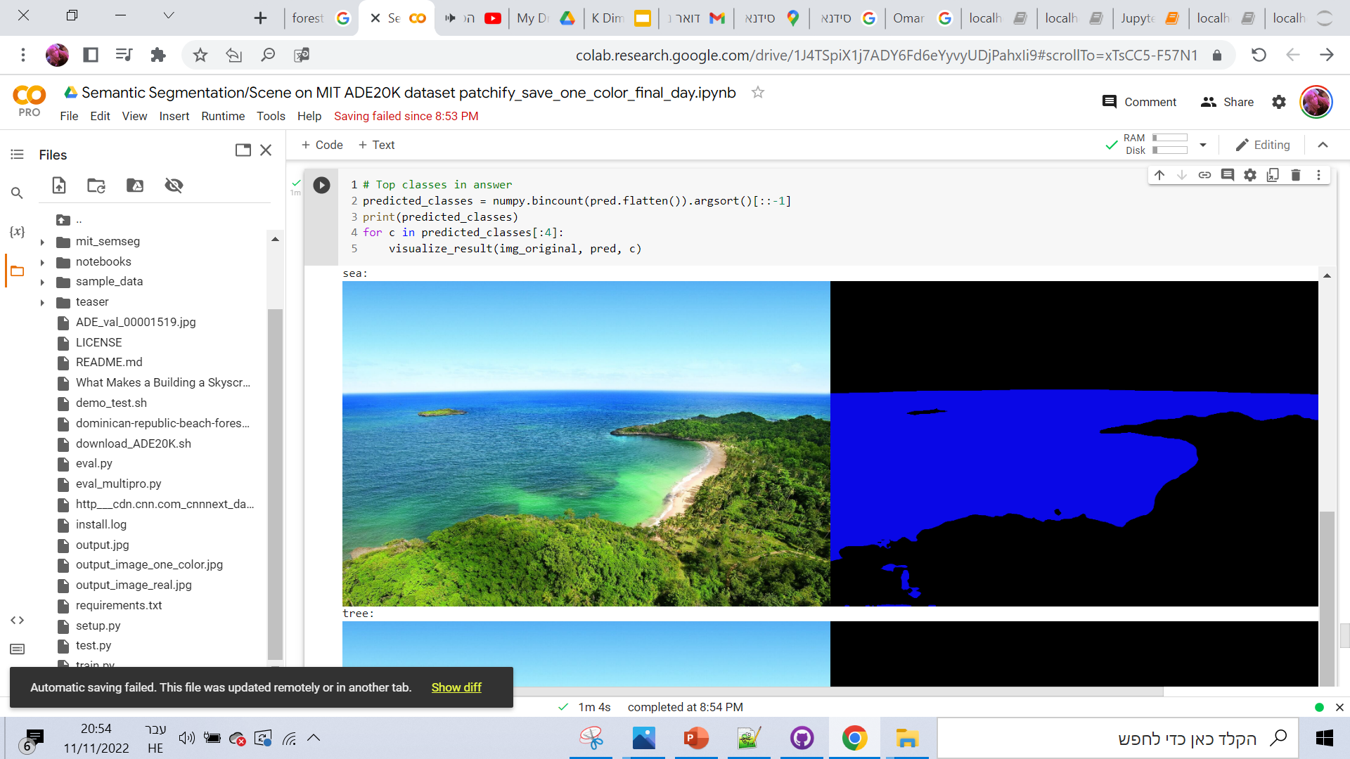

Slide 18
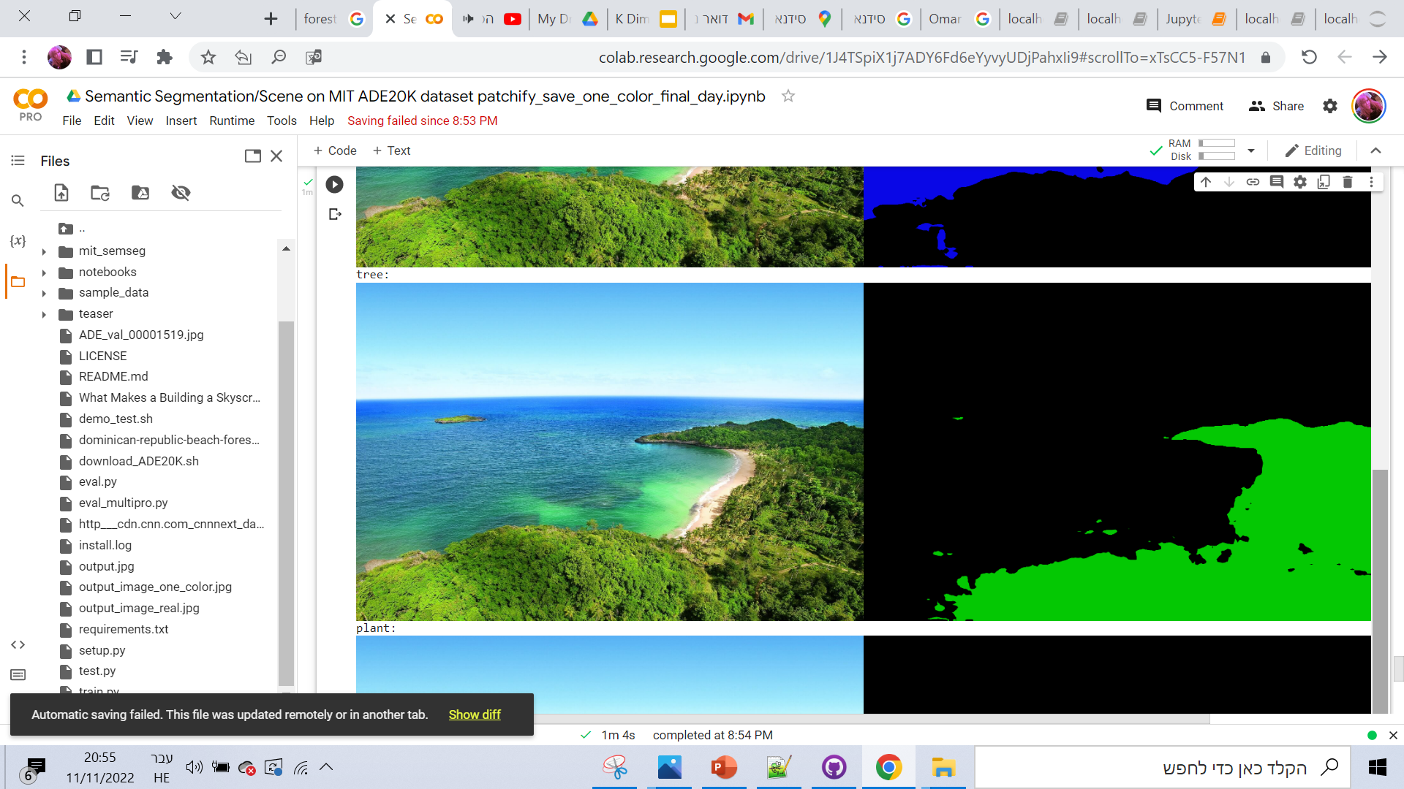

Slide 19
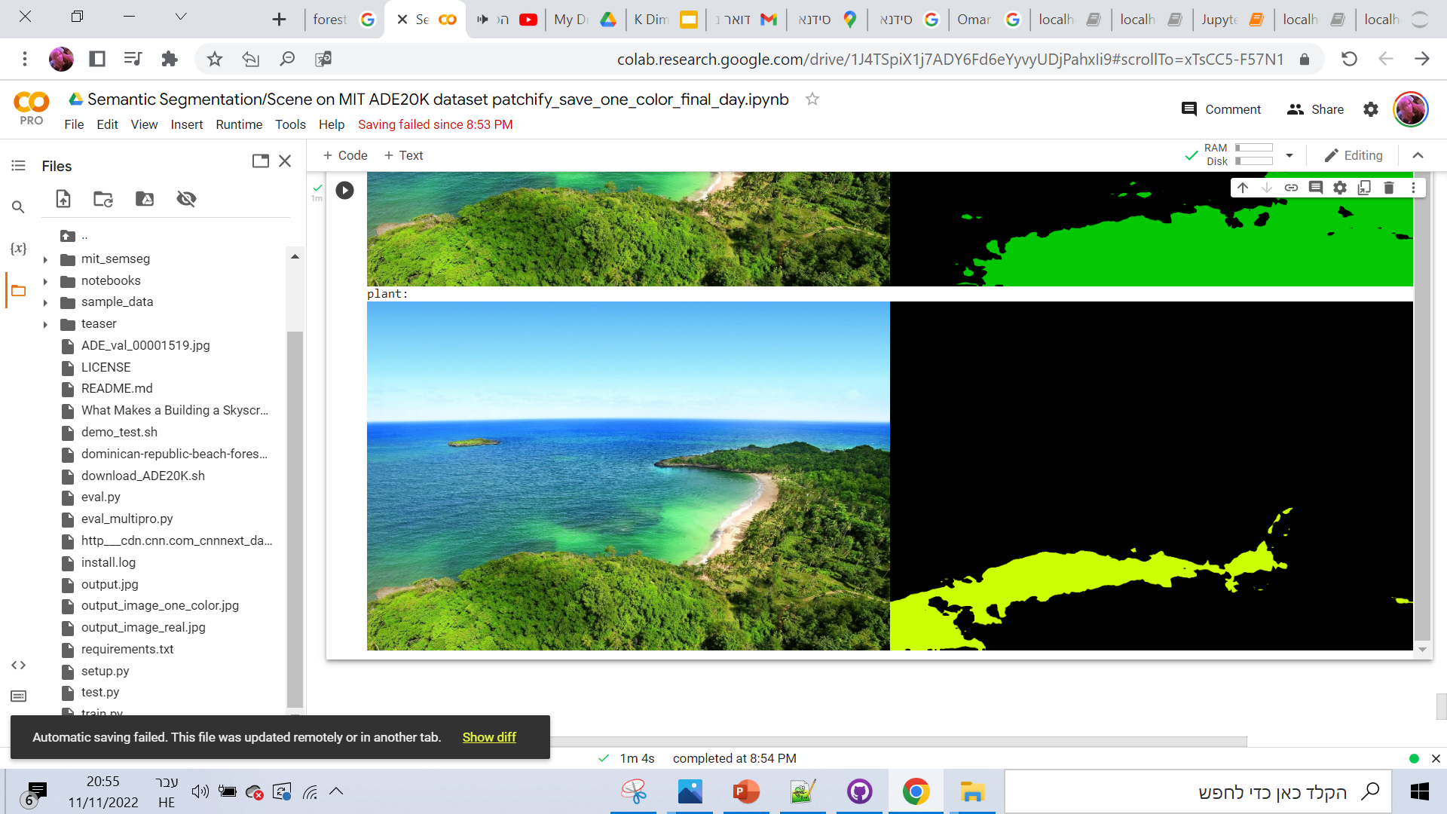

Slide 20
הכבישים בישראל

Slide 21
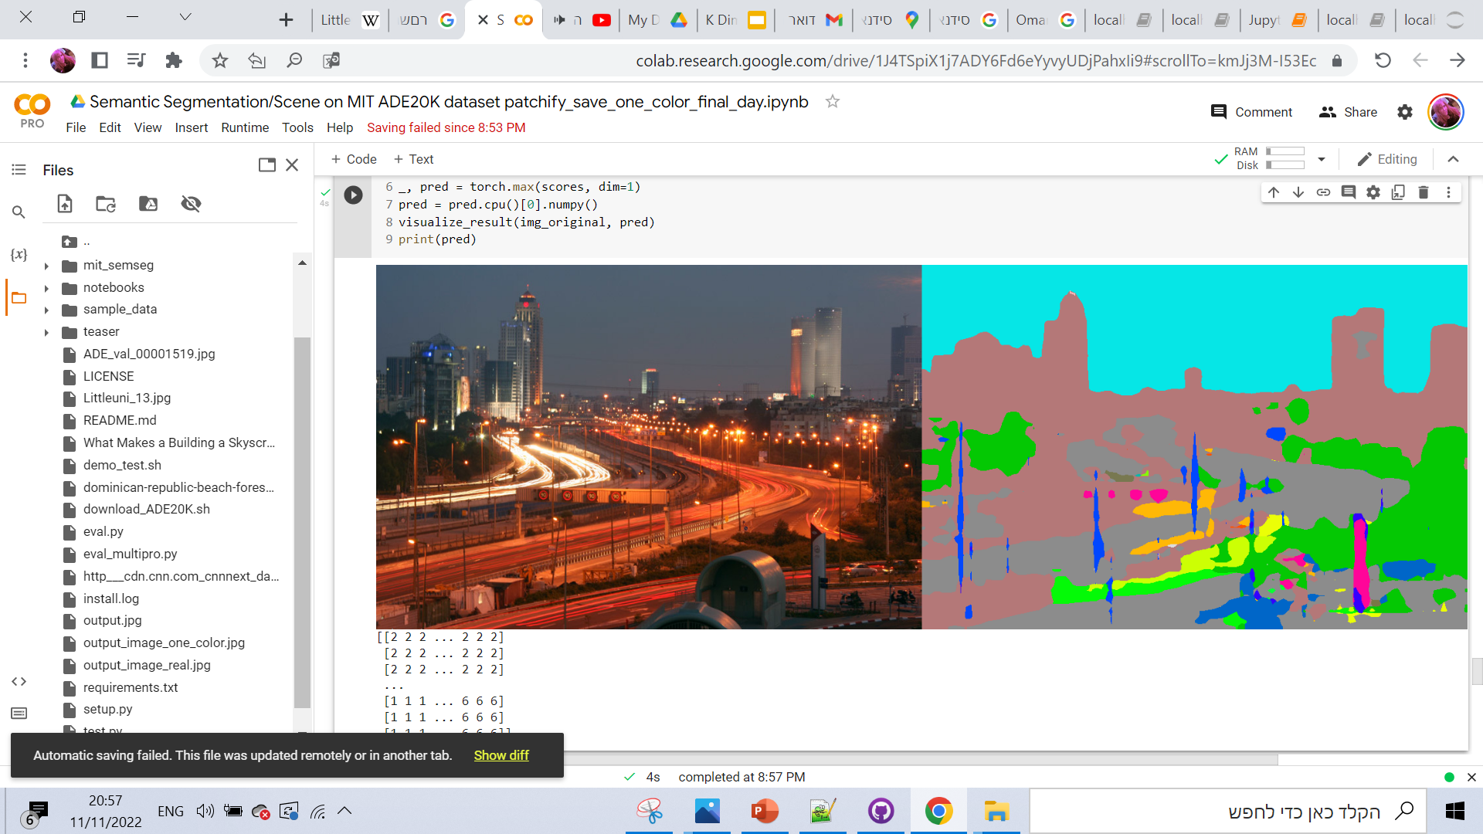

Slide 22
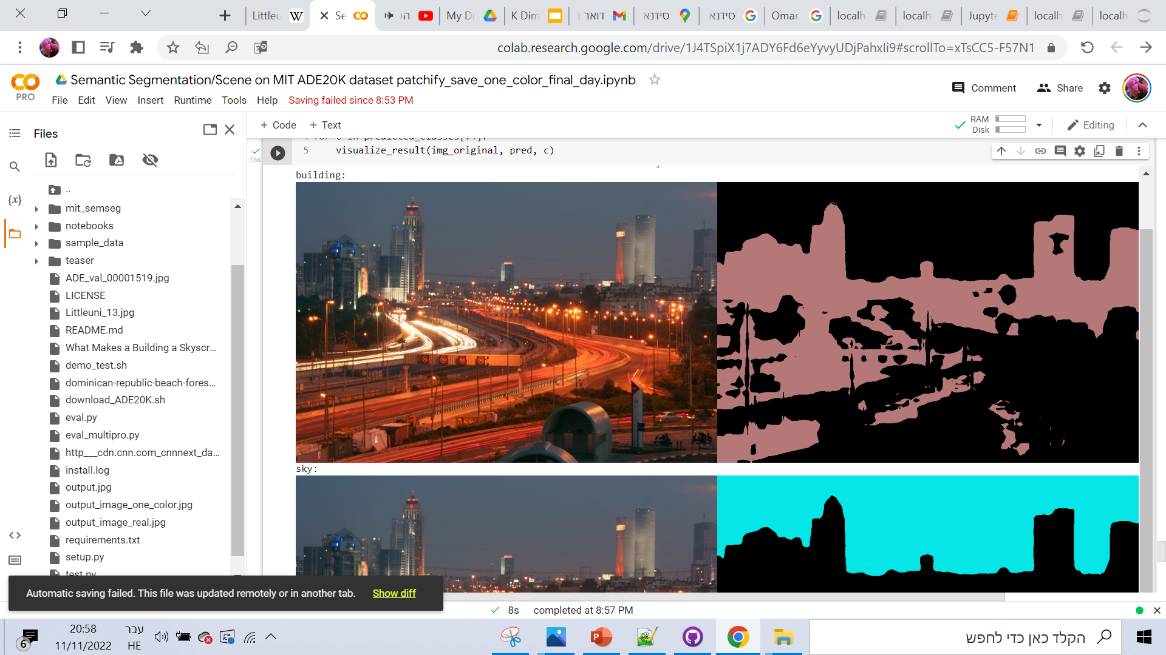

Slide 23
